Slide 1


পাঠ পরিচিতি
Lesson 1 of 1
বিষয়ঃ কম্পিউটার পরিচিতি
তথ্য ও যোগাযোগ প্রযুক্তি

Slide 2
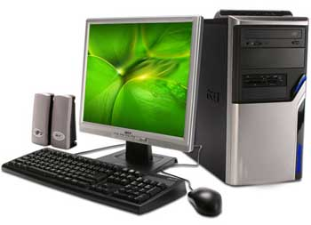


Slide 3
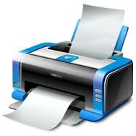
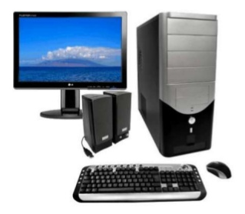
কম্পিউটার পরিচিতি
মনিটর
সিস্টেম ইউনিট (CPU)
প্রিন্টার
স্পিকার
মাউস
কীবোর্ড

Slide 4
কম্পিউটার পরিচিতি
কম্পিউটারঃ Computer একটি গাণিতিক/যুক্তিমূলক ইলেক্ট্রনিক যন্ত্র। ইংরেজি Compute শব্দ থেকে Computer শব্দটির উৎপত্তি ঘটেছে। অতএব, Compute অর্থ হিসাব বা গণনা করা ইত্যাদি। সুতরাং যে বা যা গণনার কাজ করে সেই যন্ত্রকেই Computer বলে। কিন্তু বর্তমানে কম্পিউটার শুধুমাত্র গণনার কাজ করে না, ঘর-গৃহস্থালীর কাজ থেকে শুরু করে শিক্ষা, চিকিৎসা, অফিস-আদালত, বিজ্ঞান, গবেষণা, সামরিক ক্ষেত্রে, আবহাওয়ার পূর্বাভাস এমনকি সৌরজগতের বিভিন্ন রকম বড় ধরনের গবেষণার ক্ষেত্রেও ইহার ব্যাপক ব্যবহার হয়ে থাকে।
কম্পিউটারের প্রধান উপাদান/অংশ হচ্ছে ২টি। যথা-
হার্ডওয়্যার
সফট্‌ওয়্যার

Slide 5
কম্পিউটার পরিচিতি
হার্ডওয়্যারঃ কম্পিউটারের যে কোন যন্ত্র বা যন্ত্রাংশকেই হার্ডওয়্যার বলা হয়। হার্ডওয়্যার হাত দিয়ে স্পর্শ করা যায়। যেমন- মাউস, কী-বোর্ড, মনিটর ইত্যাদি কম্পিউটারের হার্ডওয়্যার। বলা হয়ে থাকে হার্ডওয়্যার কম্পিউটারের ‘দেহ’।
সফট্‌ওয়্যারঃ সফট্‌ওয়্যার হল কম্পিউটারের প্রাণ শক্তি, সফট্‌ওয়্যার ছাড়া কম্পিউটার অচল। বস্তুত সফট্‌ওয়্যার হল কম্পিউটারের কাজের নির্দেশমালা। হার্ডওয়্যার হাত দিয়ে স্পর্শ করা যায় কিন্তু সফট্‌ওয়্যার হাত দিয়ে স্পর্শ করা যায় না। যেমন- অপারেটিং সিস্টেম সফট্‌ওয়্যার (Windows, Linux); এপ্লিকেশন সফট্‌ওয়্যার (Microsoft Word, Microsoft Excel) ইত্যাদি।

Slide 6
Components of Computer
১. ইনপুট ডিভাইস (Input Device)
২. সিস্টেম ইউনিট (System Unit/Process Unit)
৩. আউটপুট ডিভাইস (Output Device)

Slide 7
ব্লক ডায়াগ্রাম
Input
Process
Output
কম্পিউটারের কাজ করার পদ্ধতি

Slide 8
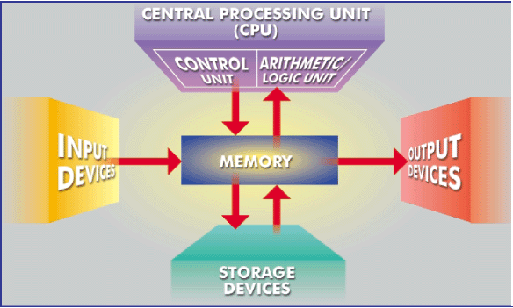
Basic organization of Computer

Slide 9
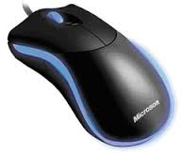
ইনপুট ডিভাইস (Input Device)
ইনপুট ডিভাইসঃ কম্পিউটারের যে সমস্ত ডিভাইসের মাধ্যমে ডেটা (Data) ইনপুট করা হয় সেগুলোকে ইনপুট ডিভাইস বলে। যেমনঃ- Mouse, Keyboard, Scanner, OMR, OCR ইত্যাদি।
স্ক্রল বাটন
রাইট বাটন
লেফ্‌ট বাটন
মাউস (Mouse)
মাউস (Mouse): মাউস একটি ইনপুট ডিভাইস। ইহার সাহায্যে ডেটা ইনপুট ও নির্দেশ প্রদান করা হয়। মাউসের সাধারণতঃ ডানে ও বামে ২টি বাটন থাকে। কোন কোন মাউসের মাঝখানেও একটি স্ক্রল বাটন থাকে।

Slide 10
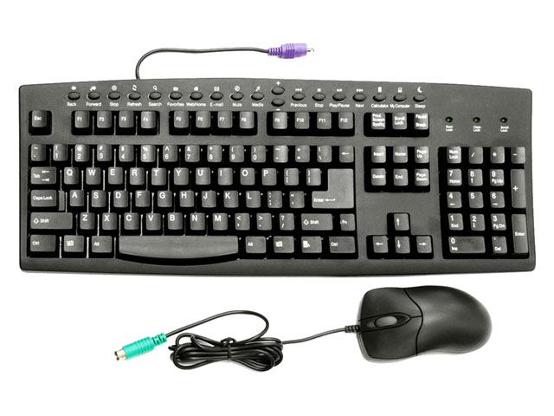
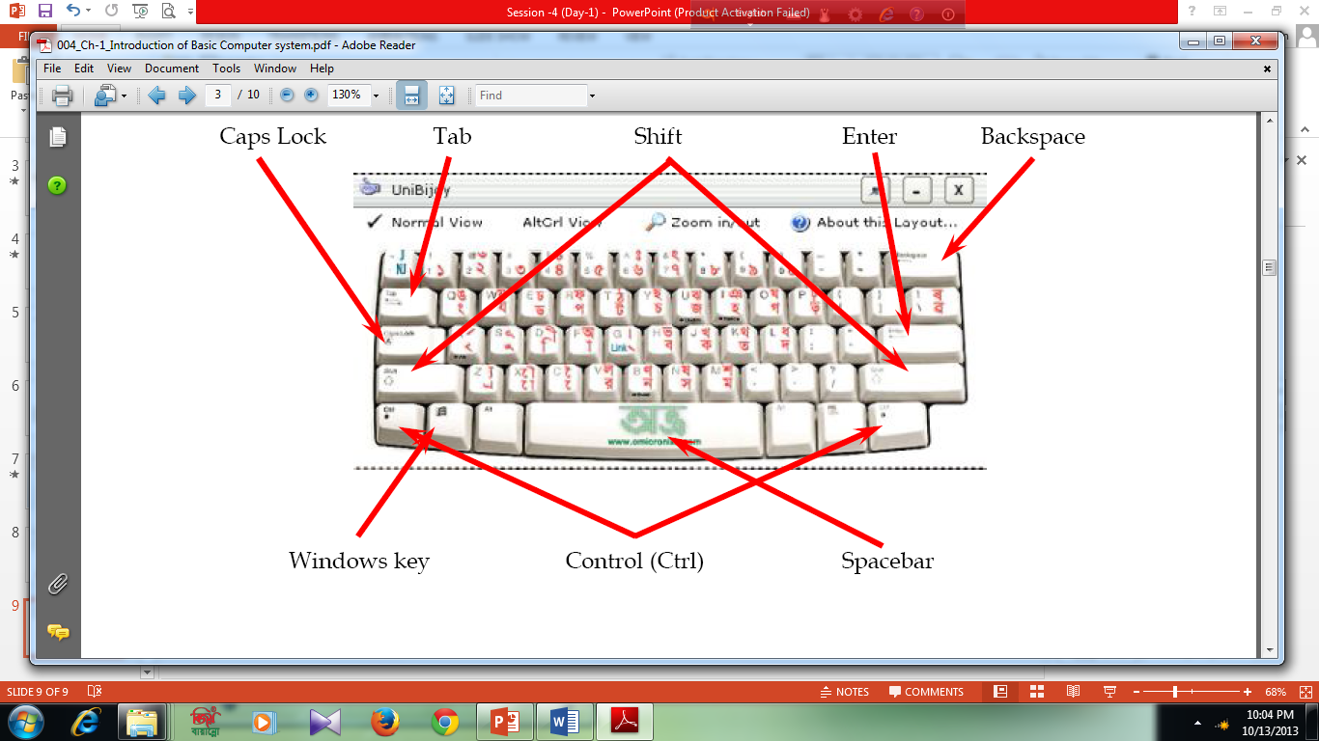
ইনপুট ডিভাইস (Input Device)
কী-বোর্ড (Keyboard): কী-বোর্ড একটি ইনপুট ডিভাইস। কী- বোর্ডে বিভিন্ন ধরনের কী রয়েছে। কী-বোর্ডের কী-গুলো দ্বারা ডেটা টাইপ করে কম্পিউটারে ইনপুট করা হয়। এছাড়াও কী-বোর্ডের সাহায্যে নির্দেশ প্রদান করা হয়। কী-বোর্ডের কীগুলো আলাদাভাবে নাম রয়েছে। এর উল্লেখযোগ্য কী গুলোর মধ্যে নাম্বার কী, এ্যারো কী, হোম কী, ফাংশন কী ইত্যাদি।
কী-বোর্ড (Keyboard)

Slide 11
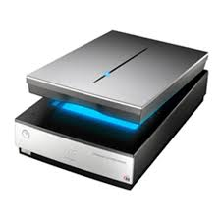
ইনপুট ডিভাইস (Input Device)
স্ক্যানার (Scanner)
স্ক্যানার (Scanner): স্ক্যানার একটি ইনপুট ডিভাইস। ইহার মাধ্যমে ক্যামেরায় তোলা ছবি, মুদ্রিত কোন ছবি বা লেখা হুবহু কম্পিউটারের ইনপুট করার কাজে ব্যবহৃত হয়ে থাকে। ইহা অবজেক্ট আকারে কম্পিউটারে ইনপুট হয়ে থাকে। উক্ত ইনপুটকৃত তথ্য কম্পিউটারে সংরক্ষণ করে রাখা যায় এবং পরবর্তীতে প্রিন্ট আকারে বের করা যায়।

Slide 12
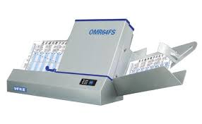
ইনপুট ডিভাইস (Input Device)
ওএমআর (OMR)
ওএমআর (Optical Mark Reader): ইহা কোন বিষয় শুধু মার্ক করা অংশ কম্পিউটারকে জানায়। অর্থাৎ পূর্বে সেট করা কোন প্রোগ্রামের ভিত্তিতে ইহা ফলাফল প্রকাশ করে থাকে। যেমন নৈর্ব্যক্তিক/বহুনির্বাচনী প্রশ্নের উত্তর পত্রের ফলাফল দ্রুত পাওয়ার জন্য ওএমআর ব্যবহার করা হয়ে থাকে।

Slide 13
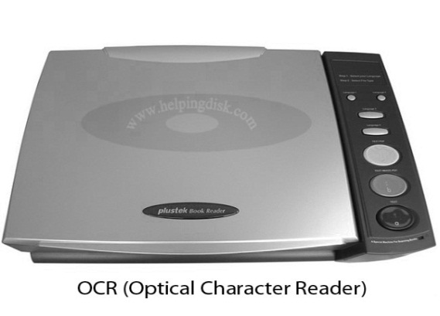
ইনপুট ডিভাইস (Input Device)
ওসিআর (OCR)
ওসিআর (Optical Character Reader): সাধারণ কাগজ ও কালিতে ছাপা ক্যারেক্টার (বর্ণ, সংখ্যা ও কিছু বিশেষ চিহ্ন) বুঝার জন্য এই ওসিআর ব্যবহার করা হয়। ইহাতে কতকগুলো বৈদ্যুতিক সিগন্যাল রাখা থাকে যা সাধারণ কালিতে ছাপা ক্যারেক্টার পাওয়ার সাথে সাথে তা মিলাতে থাকে এবং প্রক্রিয়াকরণের জন্য প্রসেসরে পাঠায়। আজকাল ইহা পোষ্ট অফিস, ব্যাংক ইত্যাদি প্রতিষ্ঠানে ব্যবহার করা হচ্ছে।

Slide 14
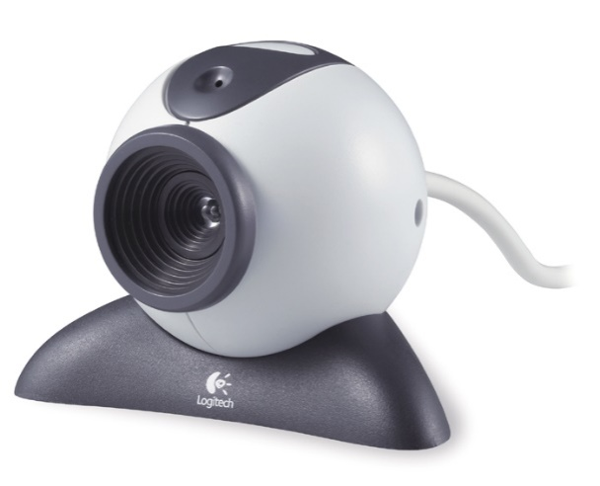
ইনপুট ডিভাইস (Input Device)
ওয়েব ক্যামেরা (Web Camera)
ওয়েব ক্যামেরা (Web Camera): ওয়েব ক্যামেরা দিয়ে সরাসরি কম্পিউটারে ভিডিও বা ছবি ধারণ করা যায়। ধরুন ইন্টারনেটে কারো সাথে চ্যাট করছেন বা কথা বলছেন এক্ষেত্রে ওয়েব ক্যামেরা থাকলে সরাসরি পরস্পরের ভিডিও চিত্র দেখতে পারেন। বর্তমানে বাজারে প্রাপ্ত প্রায় সকল ল্যাপটপের সাথেই ওয়েব ক্যামেরা সংযুক্ত থাকে। ডেস্কটপ কম্পিউটারের ক্ষেত্রে আলাদা ওয়েব ক্যামেরা কিনে নিতে হয়।

Slide 15
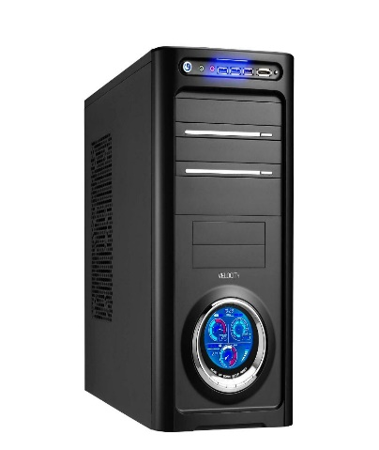
সিস্টেম ইউনিট/প্রসেস ইউনিট (System Unit/Process Unit)
সিপিইউ (CPU)
সিস্টেম ইউনিট কম্পিউটার সেটের কেসিং অংশটিকে বুঝায়। এই কেসিং অংশটির মধ্যে বিভিন্ন ধরনের যন্ত্রাংশ থাকে। কম্পিউটার কোন ডেটা ইনপুট করার পর এই সকল যন্ত্রাংশ দ্বারা ডেটাগুলো প্রসেসিং হতে থাকে। সুতরাং কম্পিউটারে যে অংশে ইনপুটকৃত ডেটা প্রসেস করে তাকে সিস্টেম ইউনিট/প্রসেস ইউনিট বলে। ডেটাগুলো প্রসেস করার ক্ষেত্রে উল্লেখযোগ্য অংশ হলো CPU (Central Processing Unit)।

Slide 16
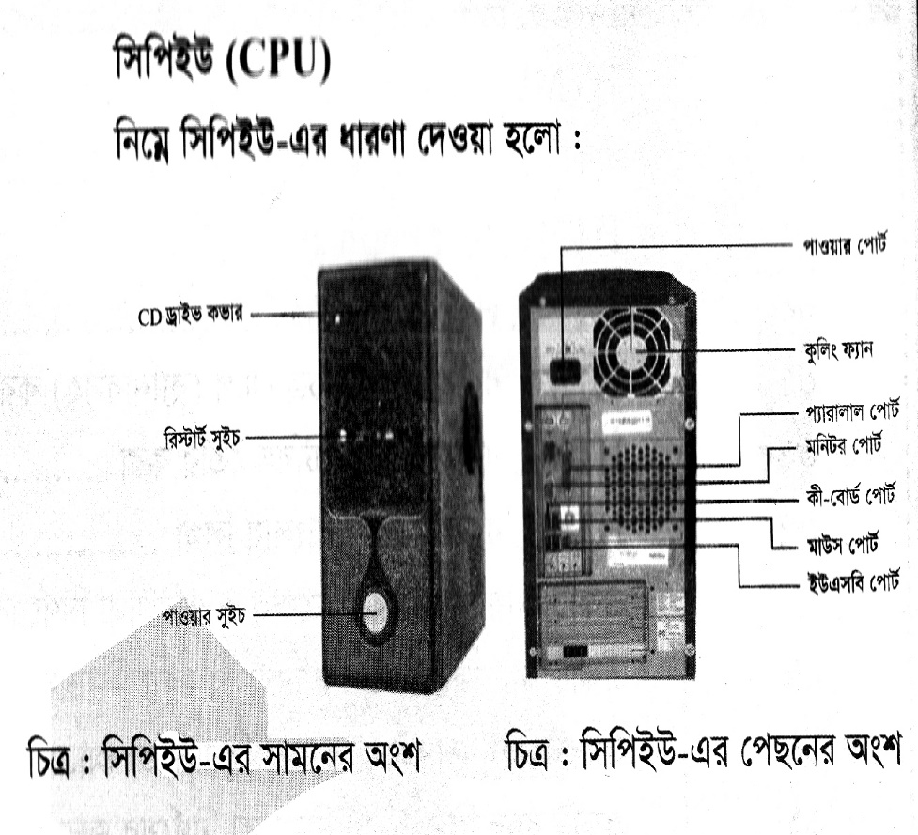

Slide 17
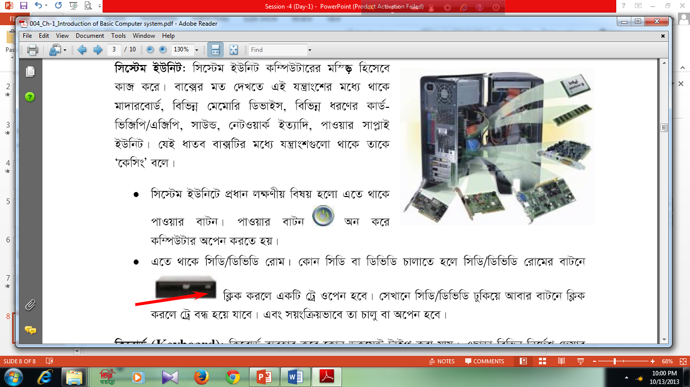

Slide 18
CPU (Central Processing Unit) এর তিনটি অংশ রয়েছে।
১. নিয়ন্ত্রণ অংশ (Control Unit)
২. গাণিতিক ও যুক্তি অংশ (Arithmetic & Logic Unit)
৩. স্মৃতি/রেজিস্টার অংশ (Memory/Register Unit)
১. নিয়ন্ত্রণ অংশ (Control Unit): নিয়ন্ত্রণ অংশের কাজ হলো প্রতিটি নির্দেশকে সঠিকভাবে পরীক্ষা করে কার্যকর করার জন্য প্রয়োজনীয় সংকেত তৈরি করা। নিয়ন্ত্রণ অংশ প্রোগ্রামের নির্দেশসমূহকে একটির পরে একটি সঠিকভাবে অনুধাবনের পর কার্যকর করে। কোন প্রোগ্রাম কার্যকর করার পূর্বে নিয়ন্ত্রণ অংশের তত্বাবধানে প্রোগ্রাম এবং ডেটাকে স্মৃতিতে নিয়ে আসে। এই নিয়ন্ত্রণ অংশের তত্বাবধানে প্রোগ্রামের প্রথম নির্দেশকে স্মৃতিতে এনে পরীক্ষা করা হয়। একে আনয়ন চক্র বলা হয়। নির্দেশ অনুযায়ী উহা গাণিতিক/যুক্তি অংশে উপযুক্ত নিয়ন্ত্রণ সংকেত পাঠিয়ে কাজ সম্পাদন করে। এটি নির্বাহ চক্র নামে পরিচিত প্রোগ্রাম। নির্দেশ, নির্বাচন, অনুধাবন এবং কার্যকর করার জন্য সংশ্লিষ্ট অংশে প্রেরণের মাধ্যমে সামগ্রিক প্রক্রিয়াকরণের কাজ নিয়ন্ত্রণ ও পরিচালনা করা হয়।

Slide 19
CPU (Central Processing Unit)
২. গাণিতিক ও যুক্তি অংশ (Arithmetic & Logic Unit): বিভিন্ন প্রকার লজিক সার্কিট এর সমন্বয়ে গাণিতিক ও যুক্তি অংশ গঠিত। এই অংশে যাবতীয় গাণিতিক (যেমন যোগ, বিয়োগ, গুণ, ভাগ ইত্যাদি) ও যুক্তিমূলক সমস্যার সমাধান করে। কাজ শেষে ফলাফল প্রদান স্মৃতিতে জমা হয় এবং আউটপুট ডিভাইসে (মনিটর) প্রেরিত হয়।
৩. স্মৃতি/রেজিস্টার অংশ (Memory/Register Unit): কোন প্রোগ্রাম নির্ধারণের সময় এই অভ্যন্তরীণ রেজিস্টারগুলো স্বল্পক্ষণ ডেটা সংরক্ষণ এবং গাণিতিক যুক্তি অংশে তথ্য প্রক্রিয়াকরণের কাজে রেজিস্টারগুলি ব্যবহৃত হয়। এই সকল রেজিস্টারে দ্রুত লিখন ও পঠন সম্ভব। রেজিস্টারগুলোকে ২ ভাগে ভাগ করা যায়। যথা- সাধারণ রেজিস্টার ও বিশেষ রেজিস্টার। সাধারণ রেজিস্টার নির্দিষ্ট কাজের জন্য নির্দিষ্ট থাকে। যেমন স্মৃতি ঠিকানা রক্ষণের জন্য প্রোগ্রাম কাউন্টার, নির্দেশ সংরক্ষণের জন্য ইন্সট্রাকশন রেজিস্টার। অন্যদিকে ফলাফল সংরক্ষণের জন্য অ্যাকিউমিলেটর বিশেষ রেজিস্টারের উদাহরণ।

Slide 20
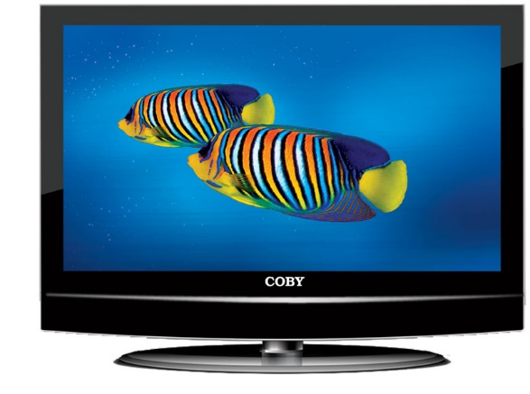
আউটপুট ডিভাইস (Output Device)
আউটপুট ডিভাইসঃ কম্পিউটারের যে অংশের মাধ্যমে প্রসেসকৃত ডেটা আউটপুট হিসাবে দেখতে পাই তাকে আউটপুট ডিভাইস বলে। যেমনঃ Monitor, Printer, Plotter ইত্যাদি।
স্ক্রিন
পাওয়ার সুইচ
মনিটর (Monitor)
মনিটর (Monitor): কম্পিউটারের যাবতীয় কার্যক্রমকে প্রদর্শনের জন্য যে পর্দা ব্যবহার করা হয় তাকে সহজ ভাষায় মনিটর বলে। প্রযুক্তির উপর নির্ভর করে মনিটরকে দুই ভাগে ভাগ করা হয়। ১. ক্যাথড রশ্মি টিউব মনিটর ২. ফ্লাট প্যানেল মনিটর।

Slide 21
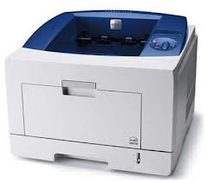
আউটপুট ডিভাইস (Output Device)
প্রিন্টার (Printer)
প্রিন্টার (Printer): প্রিন্টার একটি আউটপুট ডিভাইস, কম্পিউটারে তথ্য প্রক্রিয়াকরণের ফলাফলকে লিখিত আকারে পাওয়ার জন্য প্রিন্টার ব্যবহার করা হয়। প্রিন্টার দু’ধরনের হয়ে থাকে। যথাঃ ১. সংস্পর্শ (Impact) প্রিন্টার; যেমনঃ ডট ম্যাট্রিক্স প্রিন্টার, ডেইজি হুইল প্রিন্টার ইত্যাদি। ২. অসংস্পর্শ Non- Impact) প্রিন্টার; যেমনঃ লেজার প্রিন্টার, ইঙ্ক জেট প্রিন্টার।

Slide 22
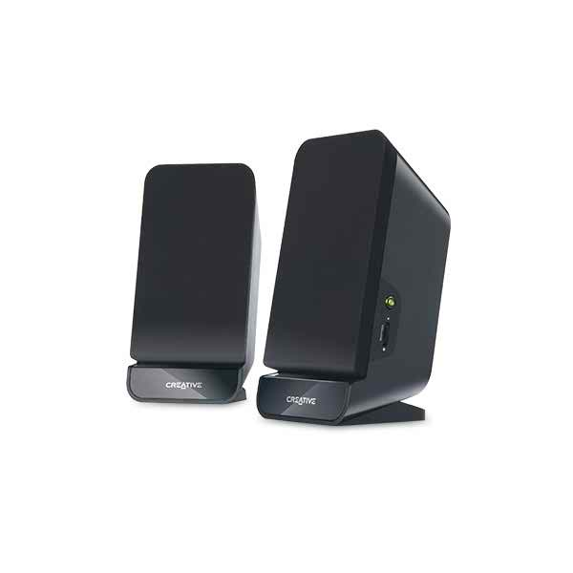
আউটপুট ডিভাইস (Output Device)
স্পিকার (Speaker)
স্পিকার (Speaker): যেসব কন্টেন্ট-এ সাউন্ড আছে তা শোনার জন্য স্পিকার প্রয়োজন। ভিডিও ক্লিপ বা অডিও ক্লিপ যেমনঃ শিক্ষার্থীদের ইংলিশ উচ্চারণ শিখানো, ডায়ালগ, বিভিন্ন সাউন্ডযুক্ত অ্যানিমেটেড ক্লিপ, সংগীত প্রভৃতি শোনানোর জন্য স্পিকার ব্যবহার করা হয়। প্রায় সকল ল্যাপটপের সাথে স্পিকার বিল্ট-ইন অর্থাৎ সেট করাই থাকে। ডেস্কটপ কম্পিউটারের ক্ষেত্রে এটি আলাদা কিনতে হয়।

Slide 23
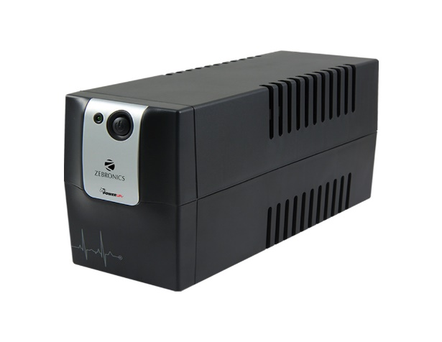
কম্পিউটারের প্রয়োজনীয় যন্ত্র
ইউ পি এস (UPS)
ইউ পি এস (UPS): ইউ পি এস বলতে বুঝায় আনইন্টারাপ্টিবল পাওয়ার সাপ্লাই (Uninterruptible Power Supply) যা বিদ্যুৎ চলে গেলে নির্দিষ্ট সময়ের জন্য বিদ্যুৎ সরবরাহ করে কম্পিউটারকে ক্ষতি হতে রক্ষা করার পাশাপাশি ব্যবহারকারীকে তার প্রয়োজনীয় কাজ সম্পন্ন করতে বা সংরক্ষণ করতে সাহায্য করে।

Slide 24
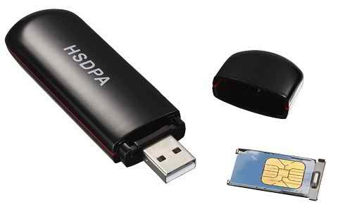
কম্পিউটারের প্রয়োজনীয় যন্ত্র
মডেম
মডেম (Modem): মডেম (Modem) হলো মডুলেশন ও ডিমডুলেশন; যা ইন্টারনেট সংযোগের ক্ষেত্রে প্রয়োজন। বাজারে বিভিন্ন ধরনের মডেম আছে। বর্তমানে 3G মডেম পাওয়া যাচ্ছে।

Slide 25
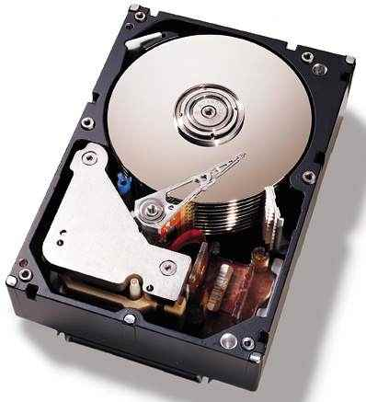
স্টোরেজ ডিভাইস (Storage Device)
স্টোরেজ ডিভাইস (Storage Device): কম্পিউটারের যে অংশগুলোতে ডেটা সংরক্ষিত করে রাখা হয় সেই অংশগুলোকে স্টোরেজ ডিভাইস বলে। যেমনঃ Hard Disk, Floppoy Disk, CD-ROM, DVD-ROM ইত্যাদি। ইনপুট ডিভাইসের মাধ্যমে ডেটা কম্পিউটারে ইনপুট করে স্টোর ডিভাইসে সংরক্ষণ করে রাখা যায়। প্রয়োজনে স্টোরেজ ডিভাইস থেকে সংরক্ষিত ডেটা নিয়ে কাজ করা যায়।
হার্ড ডিস্ক (Hard Disk)
হার্ড ডিস্ক (Hard Disk): ইহা কম্পিউটারের একটি বড় স্টোরেজ ডিভাইস। ইহার মধ্যে অনেক ডেটা রাখা যায়। কম্পিউটারে কাজ করার পর Save (সংরক্ষণ) করলে সাধারণতঃ হার্ডডিস্কে স্থায়ীভাবে জমা থাকে। কম্পিউটার অফ করলেও হার্ডডিস্কে জমা থাকা তথ্য মুছে যায় না।

Slide 26
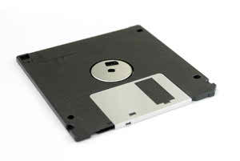
স্টোরেজ ডিভাইস (Storage Device)
ফ্লোপি ডিস্ক (Floppy Disk)
ফ্লোপি ডিস্ক (Floppy Disk): ইহা কম্পিউটারের একটি ছোট স্টোরেজ ডিভাইস। এই ডিস্কের মাধ্যমে তথ্য এক স্থান থেকে অন্য স্থানে সহজে নেয়া যায়। বর্তমানে ফ্লোপি ডিস্কের ব্যবহার খুবই কম।

Slide 27
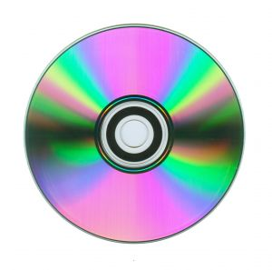
স্টোরেজ ডিভাইস (Storage Device)
সিডি (Compact Disk)
সিডি (CD): সিডি কম্পিউটারের ইনপুট ও আউটপুট ডিভাইসের কাজ করে থাকে। ইহার মাধ্যমে ডেটা/ছবি এক কম্পিউটার থেকে অন্য কম্পিউটারে নেয়া যায়।

Slide 28

স্টোরেজ ডিভাইস (Storage Device)
ডিভিডি (DVD)
ডিভিডি (DVD): ডিভিডি এর পূর্ণ নাম ডিজিটাল ভার্সাটাইল ডিস্ক (Digital Versatile Disk)। সিডির মতো ডিভিডিও কম্পিউটারের একটি ইনপুট/আউটপুট ডিভাইস। তবে সিডির চেয়ে ডিভিডি বেশি ধারণ ক্ষমতা সম্পন্ন। এতে কম্পিউটারের ডেটা সংরক্ষণ কাজে ব্যবহার করা হয়। তাছাড়া গান, ভিডিও ছবি ও বিভিন্ন ধরনের ছবি সংরক্ষণ করে রাখা যায়।

Slide 29
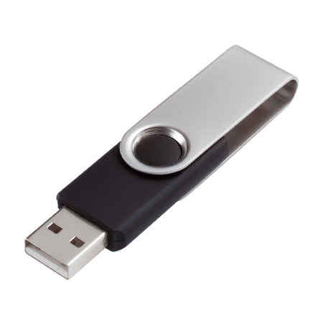
স্টোরেজ ডিভাইস (Storage Device)
পেন ড্রাইভ (Pen Drive)
পেন ড্রাইভ (Pen Drive): পেন ড্রাইভ কম্পিউটারের একটি সহায়ক মেমরি হিসাবে ব্যবহার করা হয়। পেন ড্রাইভের মাধ্যমে ডেটা, তথ্যাদি, প্রোগ্রাম বা অন্যান্য সফট্‌ওয়্যার এক কম্পিউটার হতে অন্য কম্পিউটারে স্থানান্তর করা যায়। তাছাড়া ডেটা স্থায়ীভাবে সংরক্ষণ করা যায়।

Slide 30
মেমোরি (Memory)
মেমোরিঃ মেমোরি শব্দের অর্থ হচ্ছে স্মৃতি। কম্পিউটারের যে অংশে বিভিন্ন তথ্য ও নির্দেশাবলী সংরক্ষণ করে রাখা হয় সেই অংশকে মেমোরি বলে। কম্পিউটারে ইনপুটকৃত তথ্য প্রক্রিয়াকরণের সুবিধার জন্য মেমোরিতে উক্ত তথ্য জমা রাখা হয় এবং প্রয়োজনে তা কাজে লাগানো যায়। মেমোরি প্রধানত তিন প্রকার। যথা-
১. প্রধান মেমোরি (Main Memory/Primary Memory)
২. সহায়ক মেমোরি (Auxiliary Memory/Secondary Memory) ৩. ক্যাশ মেমোরি (Cache Memory)

Slide 31
মেমোরির শ্রেণি বিভাগ
মেমোরি
প্রধান মেমোরি
সহায়ক মেমোরি
ক্যাশ মেমোরি
হার্ডডিস্ক
সিডি
ডিভিডি
পেন ড্রাইভ
ফ্লোপি ডিস্ক
র‍্যাম
রম
PROM
EPROM
EEPROM
স্ট্যটিক মেমোরি
ডাইনেমিক
মেমরি

Slide 32
প্রধান মেমোরি (Main Memory/Primary Memory)
প্রধান মেমোরিঃ কম্পিউটারের সিপিইউ এর সাথে সংযুক্ত অভ্যন্তরীণ মেমোরিকে প্রধান মেমোরি বলে। কম্পিউটারে ইনপুটকৃত তথ্য প্রথমে প্রধান স্মৃতিতে অবস্থান করে। সিপিইউ কর্তৃক প্রক্রিয়াকরণ শেষ না হওয়া পর্যন্ত প্রধান স্মৃতিতে তথ্য জমা থাকে।
প্রধান মেমোরি দুই প্রকার। যথা-
(১) RAM (Random Access Memory)
(২) ROM (Read Only Memory)

Slide 33
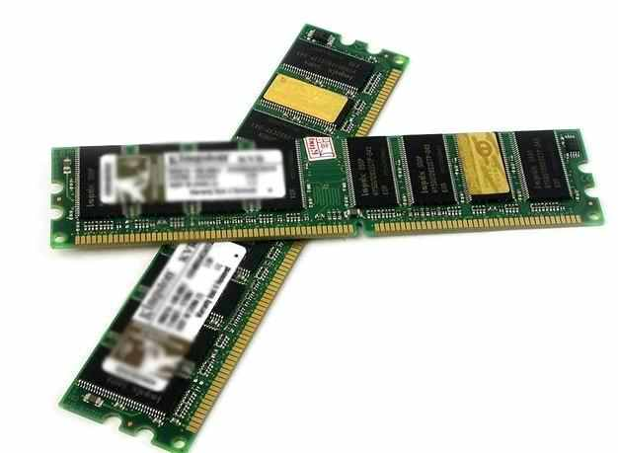
প্রধান মেমোরি (Main Memory/Primary Memory)
র‍্যাম (RAM)
র‍্যাম (RAM): র‍্যাম একটি অস্থায়ী মেমোরি। র‍্যামকে কম্পিউটারের ওয়ার্ক স্পেস বলা হয়। র‍্যামে যে কোন সময় যে কোন তথ্য লেখা যায়, পড়া যায়, প্রয়োজনে মুছা যায়। এজন্য র‍্যামকে লিখন পঠন মেমোরিও বলা হয়। কম্পিউটার অফ করলে/বিদ্যুৎ চলে গেলে সকল ডেটা র‍্যাম থেকে মুছে যায়। এইজন্য র‍্যামকে Volatile (অস্থায়ী) মেমোরি বলা হয়।

Slide 34
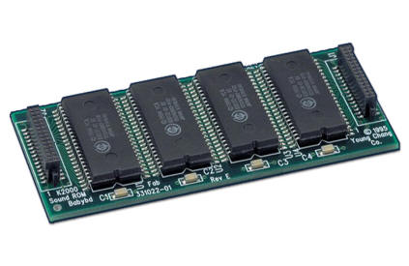
প্রধান মেমোরি (Main Memory/Primary Memory)
রম (ROM)
রম (ROM): রম (ROM) এর পূর্ণ অর্থ হলো Read Only Memory। এই মেমোরিতে তথ্য শুধু পড়া যায় কিন্তু লেখা বা সংশোধন করা যায় না। রম একটি স্থায়ী মেমোরি। কম্পিউটারের বিদ্যুৎ চলে গেলেও রমে সংরক্ষিত ডেটা মুছে যায় না। কম্পিউটার অন করার সাথে সাথে রম প্রত্যেকটি হার্ডওয়্যার পরীক্ষা করে কম্পিউটারকে কাজের উপযোগী করতে সহায়তা করে।

Slide 35
মেমোরি (Memory)
সহায়ক মেমোরি (Auxiliary Memory/Secondary Memory):
কম্পিউটারের যে স্মৃতিতে ডেটা স্থায়ীভাবে রাখা যায় সেই স্মৃতিকে সহায়ক স্মৃতি বলে। এই মেমোরিতে কম্পিউটারের অধিক পরিমাণ তথ্য স্থায়ীভাবে সংরক্ষণ করে রাখা যায়। কম্পিউটারের বিভিন্ন ধরনের প্রোগ্রাম ও ইনপুটকৃত ডেটা প্রক্রিয়াকরণের পর প্রক্রিয়াজাত তথ্যসমূহ সংরক্ষণের জন্য সহায়ক মেমোরি ব্যবহৃত হয়। বর্তমানে কম্পিউটারের সংগে বহুল ব্যবহৃত কয়েকটি সহায়ক মেমোরি হল- Hard Disk, Floppy Disk, DVD, Pen Drive ইত্যাদি।
ক্যাশ মেমোরি (Cache Memory): প্রধান মেমোরির কাজের গতি বৃদ্ধির জন্য প্রসেসর ও প্রধান মেমোরির অন্তর্বর্তী স্থানে স্থাপিত বিশেষ ধরনের স্মৃতিকে ক্যাশ মেমোরি বলে। ক্যাশ মেমোরি প্রধান মেমোরি অপেক্ষা দ্রুত গতিতে কাজ করতে পারে। সিপিইউ যে গতিতে করতে পারে প্রধান মেমোরি সেই গতিতে কাজ করতে পারে না। এই অসুবিধা দূর করার জন্য প্রধান মেমোরি ও সিপিইউ এর মাঝে ক্যাশ মেমোরি ব্যবহৃত হয়। কোন প্রোগ্রাম পরিচালনার সময় যে সকল তথ্য খুব কম সময়ের ব্যবধানে বার বার প্রয়োজন হয় সেই সকল তথ্য প্রধান স্মৃতি থেকে এই ক্যাশ মেমোরিতে রাখা হয়। ফলে ডেটা প্রক্রিয়াকরণের গতি দ্রুত হয়।

Slide 36
মেমোরি (Memory)
ভার্চুয়াল মেমোরি (Virtual Memory): ভার্চুয়াল মেমোরি হলো এমন এক ধরনের সিস্টেম যার সাহায্যে কম্পিউটারের সহায়ক মেমোরির অংশ বিশেষকে প্রধান মেমোরি হিসেবে ব্যবহার করতে পারে। সাধারণত প্রধান মেমোরির ধারন ক্ষমতা সীমিত থাকে। কম্পিউটার যখন প্রধান মেমোরির ধারন ক্ষমতার চেয়ে বেশি কাজ করার প্রয়োজন হয় তখন হার্ডডিক্সের নির্দিষ্ট ফাঁকা অংশকে প্রধান মেমোরি হিসাবে ব্যবহার করতে পারে। এই ব্যবস্থাকে ভার্চুয়াল মেমোরি বলা হয়। হার্ডডিক্সের যে অংশটুকুকে প্রধান মেমোরি হিসাবে ব্যবহার করা হবে সেখানে কোন তথ্য সংরক্ষণ করা যাবে না।

Slide 37
মেমোরির ধারন ক্ষমতা
মেমোরির ধারন ক্ষমতাঃ কম্পিউটারের মেমোরি ধারন ক্ষমতা বলতে বুঝায় কম্পিউটার তার স্মৃতি স্থানে কতকগুলো বিট বা বাইট সংরক্ষণ করতে পারে। মেমোরির ধারন ক্ষমতা পরিমাপের এককগুলোর মধ্যে সম্পর্ক নিম্নে দেয়া হলো।
৮ বিট = | ১ বাইট
১০২৪ বাইট = | ১ কিলোবাইট
১০২৪ কিলোবাইট = | ১ মেগাবাইট
১০২৪ মেগাবাইট = | ১ গিগাবাইট
১০২৪ গিগাবাইট = | ১ টেরাবাইট

Slide 38
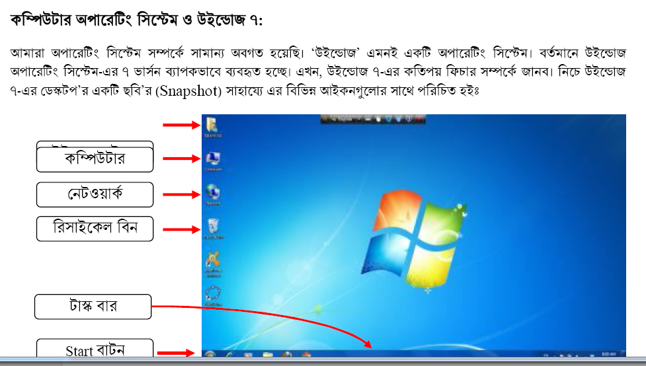
অপারেটিং সিস্টেমঃ অপারেটিং সিস্টেম হল এক গুচ্ছ সফট্‌ওয়্যার যা কম্পিউটারের হার্ডওয়্যার ও অন্যান্যকে সম্মিলিতভাবে কার্যকর, নিয়ন্ত্রণ ও ডেটা প্রক্রিয়াকরণে সহায়তা করে থাকে।

Slide 39
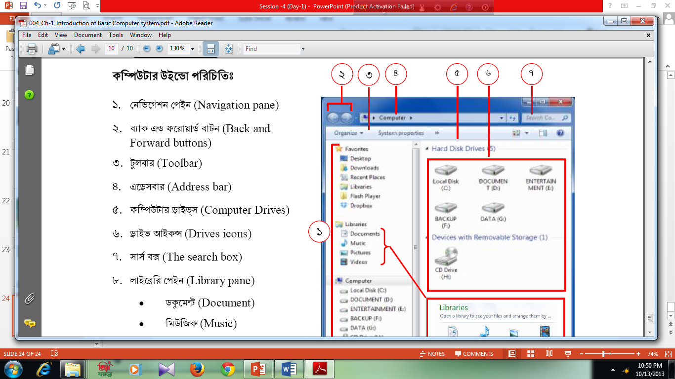
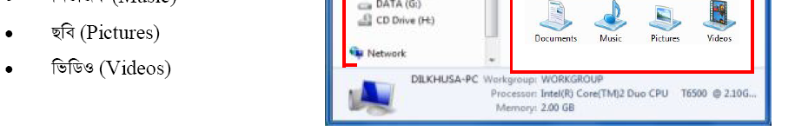

Slide 40
